Slide 1

РЕАБИЛИТАЦИЯ:
СОВРЕМЕННЫЕ
ЦИФРОВЫЕ
СЕРВИСЫ

Slide 2
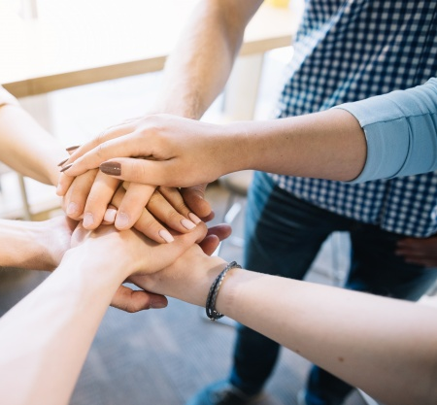


НАПРАВЛЕНИЯ
РАБОТЫ АССОЦИАЦИИ
ТСР и иная продукция реабилитационной направленности
Организация доступной среды
Совершенствование нормативно-правовой базы (в том числе – стандартов)
Образовательные программы: повышение компетенций производителей, разработчиков, разработка методической базы
Проекты в области культуры

Slide 3

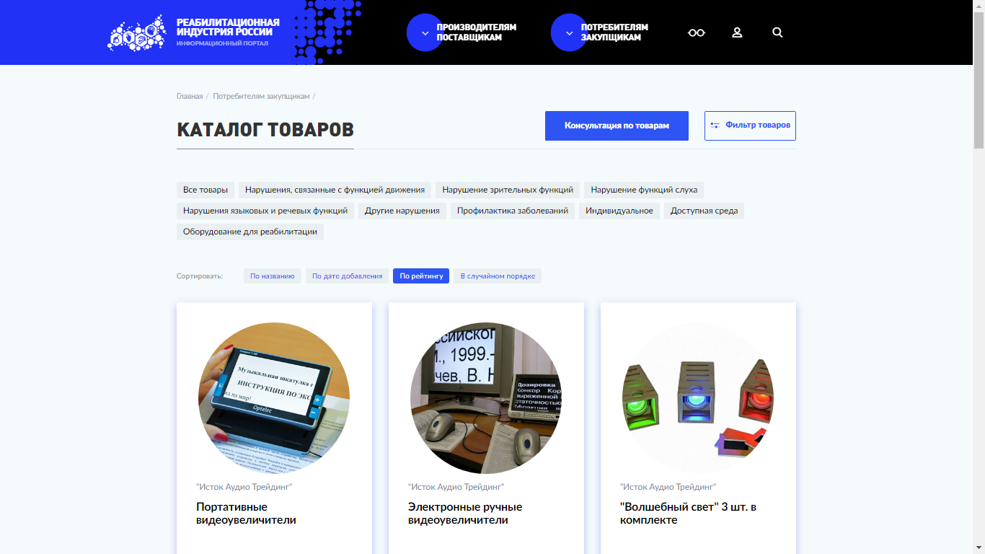
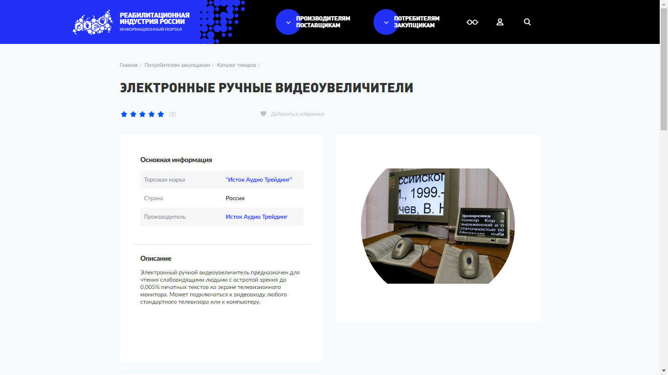
НАШ КАТАЛОГ
ССЫЛКА
на каталог товаров

Slide 4
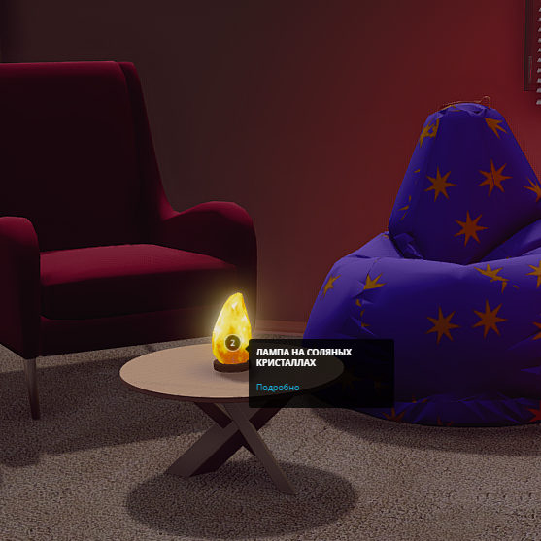
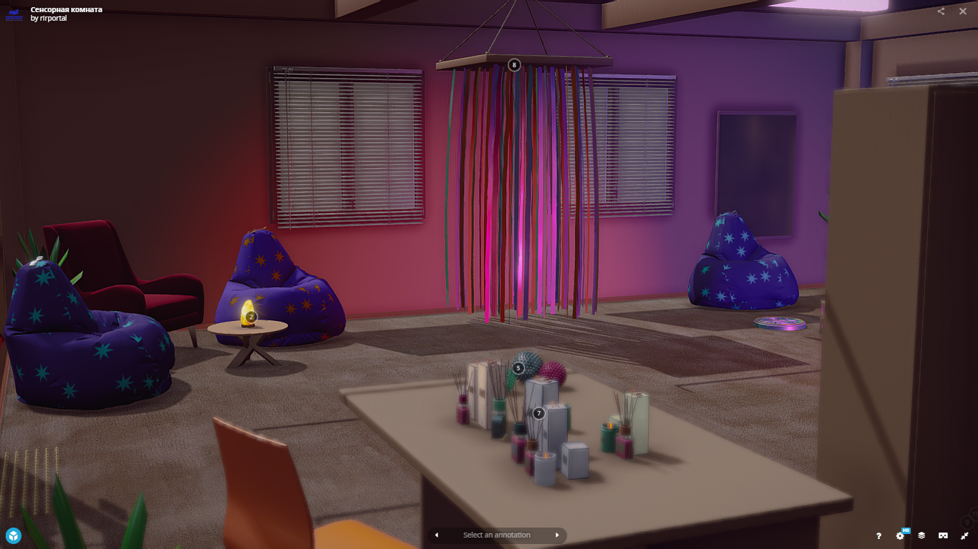
МОДЕЛЬНЫЕ РЕШЕНИЯ ЦЕНТРА СОЦИАЛЬНОГО ОБСЛУЖИВАНИЯ
- Механотерапия
- Жилое помещение
- Сенсорная комната
- Ванная комната на этаже
- Вестибюль
- Коридор
- Актовый зал
- Учебный класс
ССЫЛКА
на сенсорную комнату

Slide 5

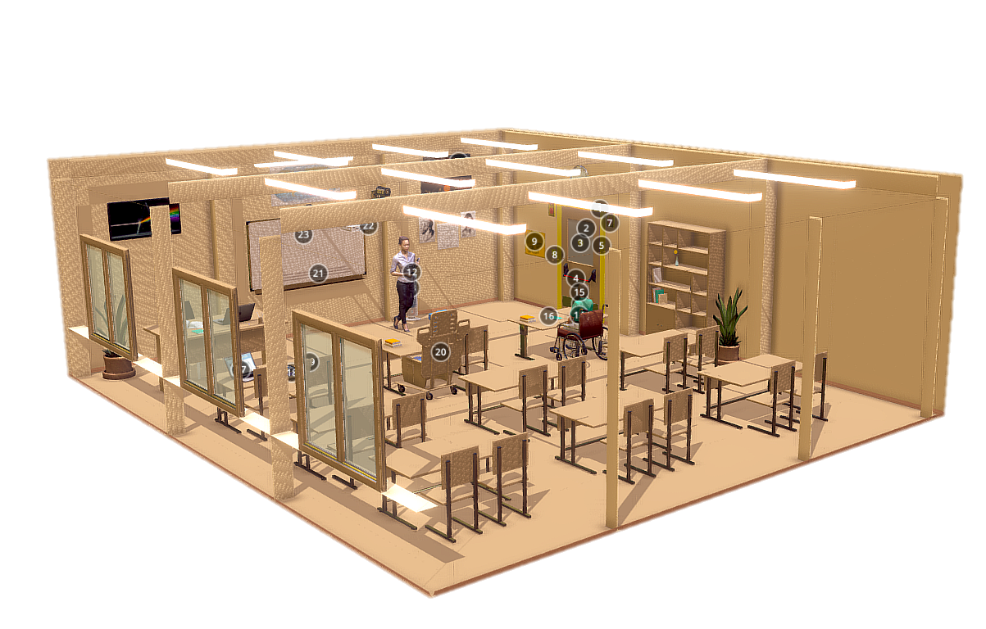
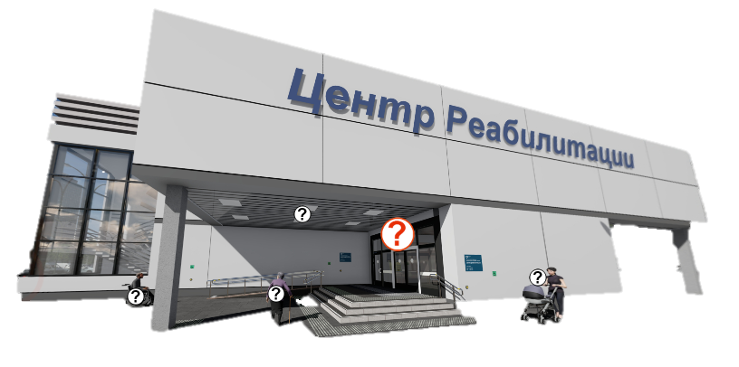
НАШИ СЕРВИСЫ
МОДЕЛЬНЫЕ
РЕШЕНИЯ
АКАДЕМИЯ ДОСТУПНОЙ СРЕДЫ
VR АЗБУКА ДОСТУПНОСТИ
ОБОРУДОВАНИЕ
ДОСТУПНАЯ СРЕДА
КОММУНИКАЦИИ
ССЫЛКА
ССЫЛКА
ССЫЛКА

Slide 6




ШКОЛА КВАЛИФИЦИРОВАННОГО ЗАКАЗЧИКА
ПОЛУЧИТЬ НУЖНОЕ ТСР СЛОЖНО
КОМПЛЕКСНОЕ РЕШЕНИЕ
НЕДОСТАТОК
ИНФОРМАЦИИ
ВЕБИНАРЫ
ЛЕКЦИИ
ОБЩЕНИЕ
РАЗРОЗНЕННОСТЬ
ИНФОРМАЦИИ
СЛОЖНЫЕ
ЮРИДИЧЕСКИЕ ТЕРМИНЫ
Мы хотим сделать удобный онлайн сервис, который объединит специалистов и простыми словами расскажет о том как получить ТСР

Slide 7






КОНТАКТЫ
rirportal.ru
академия-дс.рф
vr-azbuka.ru
@social_technologies
@socialtechnologiess
vk.com/social__tech

